Slide 1

Методы детекции транспортных потоков с помощью компьютерного зрения для улучшения управления светофорами
Студент: Чжоу Хунсян
Университет ИТМО, Факультет ПИиКТ
2398768715@qq.com
Руководитель: Штенников Дмитрий Геннадьевич
Notes:
«Меня зовут [Ваше ФИО], и сегодня я представляю вашему вниманию работу «Оптимизация управления светофорами с использованием компьютерного зрения». Мы рассмотрим, как современные технологии могут существенно улучшить транспортную инфраструктуру городов.»

Slide 2
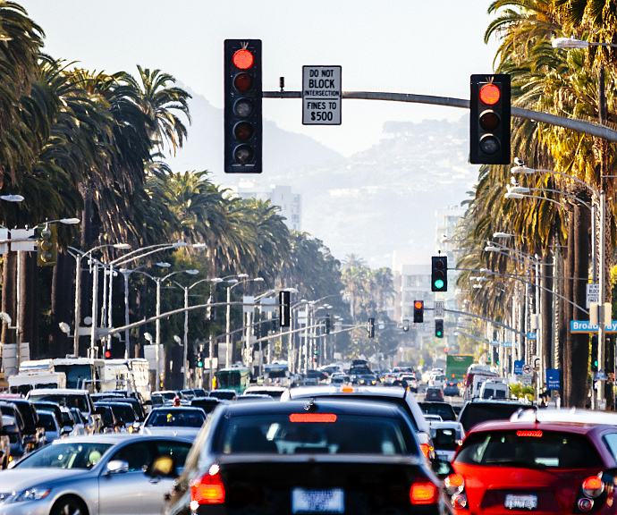
Введение
Увеличение урбанизации и числа автомобилей
Проблемы традиционных систем управления светофорами
Решение с использованием компьютерного зрения для улучшения управления светофорами

Slide 3
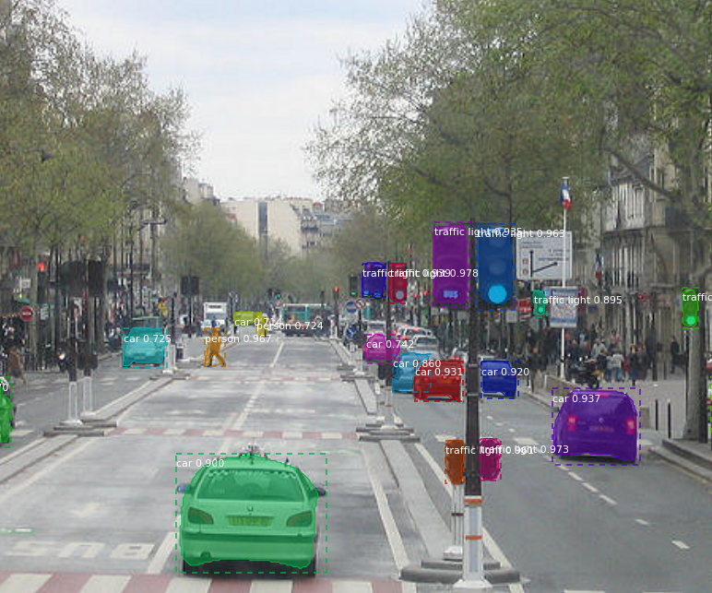
Цель
Разработать систему детекции транспортных потоков, основанную на технологиях компьютерного зрения и машинного обучения, для оптимизации управления светофорами
Notes:
Цель исследования (研究目的)
Цель — Разработка системы анализа транспортных потоков на основе технологий компьютерного зрения и машинного обучения для оптимизации управления светофорами , что позволит снизить заторы на дорогах, улучшить проходимость перекрестков и повысить эффективность использования городской транспортной инфраструктуры. 目标 - 开发基于计算机视觉和机器学习技术的交通流分析系统，优化交通信号灯控制，减少交通拥堵，提高路口通行能力，提高城市交通基础设施的利用效率。
Задачи исследования (研究任务)
Для достижения поставленной цели необходимо решить следующие задачи: 为了实现这一目标，需要解决以下任务：
Обзор существующих методов и технологий для анализа транспортных потоков 现有交通流分析方法与技术综述
Разработка системы обнаружения потока транспортных средств на основе компьютерного зрения 基于计算机视觉的车流量检测系统的开发
Разработка алгоритмов для динамической адаптации времени работы светофора в зависимости от потока транспортных средств. 开发根据车流量动态调整交通信号灯运行时间的算法。
Тестирование и оценка эффективности предложенной системы 测试并评估所提系统的有效性

Slide 4
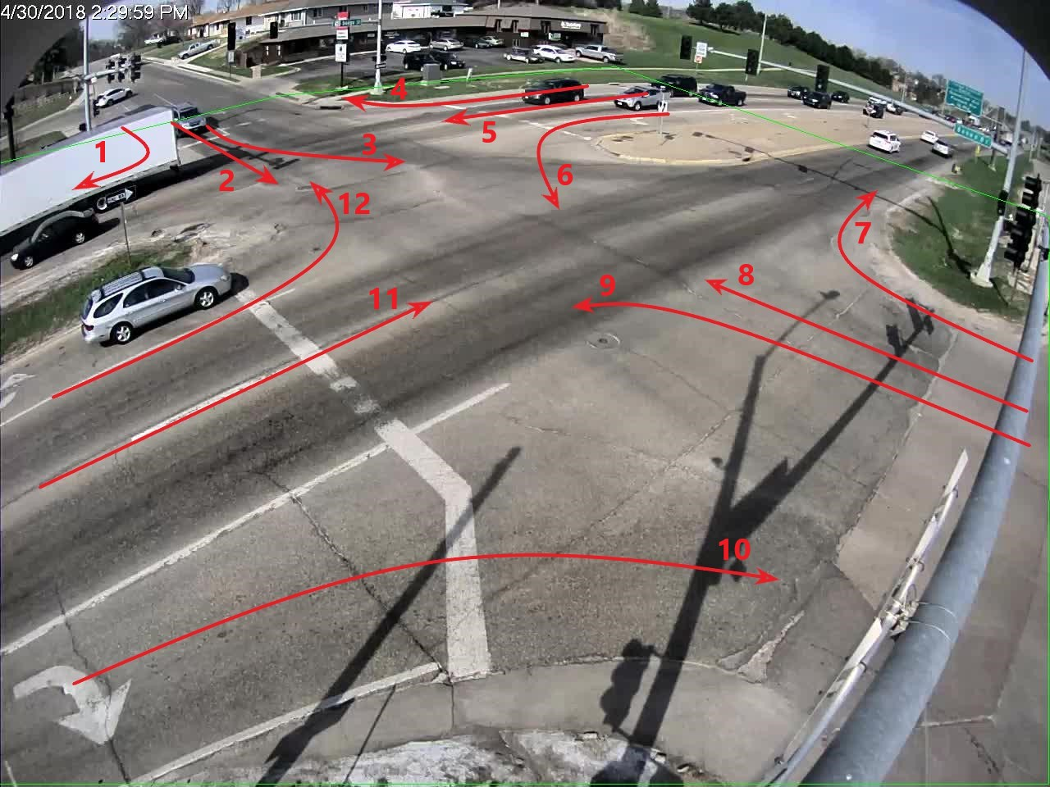
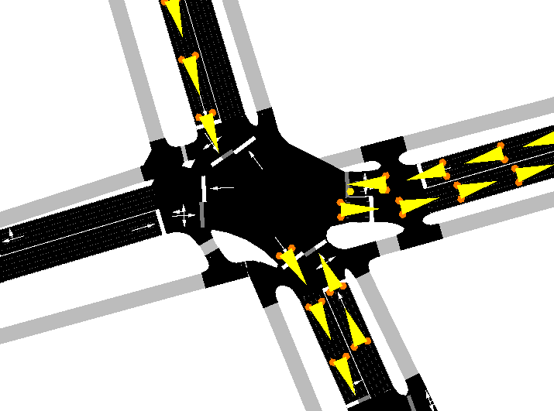
Задачи
Оценка существующих методов и технологий для анализа транспортных потоков
Разработка системы обнаружения потока транспортных средств на основе компьютерного зрения
Разработка алгоритмов для динамической адаптации времени работы светофора в зависимости от потока транспортных средств.
Тестирование и оценка эффективности предложенной системы
Notes:
Цель исследования (研究目的)
Цель — Разработка системы анализа транспортных потоков на основе технологий компьютерного зрения и машинного обучения для оптимизации управления светофорами , что позволит снизить заторы на дорогах, улучшить проходимость перекрестков и повысить эффективность использования городской транспортной инфраструктуры. 目标 - 开发基于计算机视觉和机器学习技术的交通流分析系统，优化交通信号灯控制，减少交通拥堵，提高路口通行能力，提高城市交通基础设施的利用效率。
Задачи исследования (研究任务)
Для достижения поставленной цели необходимо решить следующие задачи: 为了实现这一目标，需要解决以下任务：
Обзор существующих методов и технологий для анализа транспортных потоков 现有交通流分析方法与技术综述
Разработка системы обнаружения потока транспортных средств на основе компьютерного зрения 基于计算机视觉的车流量检测系统的开发
Разработка алгоритмов для динамической адаптации времени работы светофора в зависимости от потока транспортных средств. 开发根据车流量动态调整交通信号灯运行时间的算法。
Тестирование и оценка эффективности предложенной системы 测试并评估所提系统的有效性

Slide 5
Обозначение проблемы
Ограниченные возможности традиционных методов сбора данных о транспортных потоках.
Отсутствие эффективных методов для учета транспортных потоков в разных направлениях на перекрестках
Неэффективность традиционных систем управления светофорами

Slide 6


Решение проблемы
1. Сбор и обработка видеоданных
2. Обнаружение и отслеживание трафика
3. Анализ транспортного потока
4. Динамическое управление светофором
Камера
Система обнаружения транспортных средств (YOLO)
Система слежения транспортных средств
транспортные потоки
Система управления светофор
Видео
Notes:
План работ (工作计划)
Исследование существующих решений 研究现有解决方案
Проведение обзора литературы по методам детекции транспортных потоков с использованием компьютерного зрения. 对使用计算机视觉检测交通流的方法进行文献综述。
Изучение технологий для динамического управления светофорами. 交通信号灯动态控制技术研究。
Разработка модели для детекции транспортных потоков 开发交通流检测模型
Сбор и подготовка видеоданных для обучения моделей. 收集和准备用于训练模型的视频数据。
Выбор и настройка модели глубокого обучения (например, YOLO, Mask R-CNN). 选择和调整深度学习模型（例如 YOLO、Mask R-CNN）。
Разработка алгоритма детекции транспортных средств и их классификации (например, типы автомобилей, плотность). 开发用于检测车流辆及其分类（例如车辆类型、密度）的算法。
Разработка алгоритма динамической адаптации светофоров 开发交通信号灯动态适应算法
Анализ существующих адаптивных алгоритмов светофоров 分析现有的信号灯自适应算法
Улучшить алгоритм на основе данных о транспортных потоках 在算法的基础上结合车流量数据进行改进
Тестирование и интеграция 测试和集成
Выбор инструменты и платформы для имитационного тестирования. 选择仿真测试所使用的工具和平台
Тестирование систем на выбранных инструментах 在仿真平台（Sumo，CityFlow）上测试系统。
Месяц 8: Оценка результатов и подготовка отчета 评估结果并准备报告
Оценка эффективности предложенной системы на основе различных критериев 根据各种标准（例如延迟、吞吐量）评估所提议系统的有效性。
Подготовка окончательного отчета и презентации. 准备最终报告和演示文稿。

Slide 7
1. Сбор и обработка видеоданных
1.1 Получение видеоданных
В разных местах перекрестка устанавливаются камеры, которые фиксируют движение транспорта в режиме реального времени.
1.2 Предварительная обработка данных
Применять предварительную обработку данных, чтобы минимизировать влияние внешних факторов, таких как освещённость или погодные условия.

Slide 8
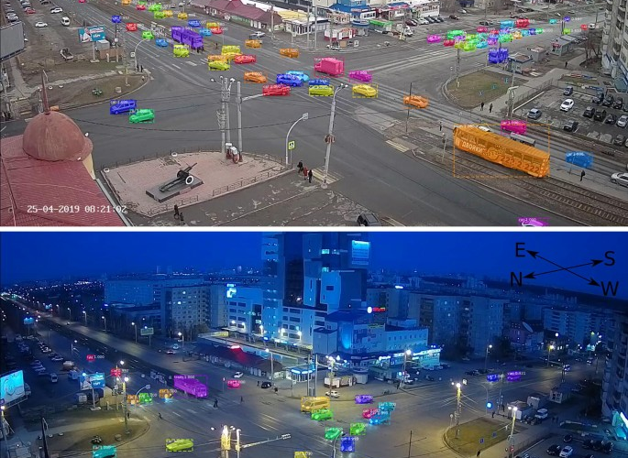
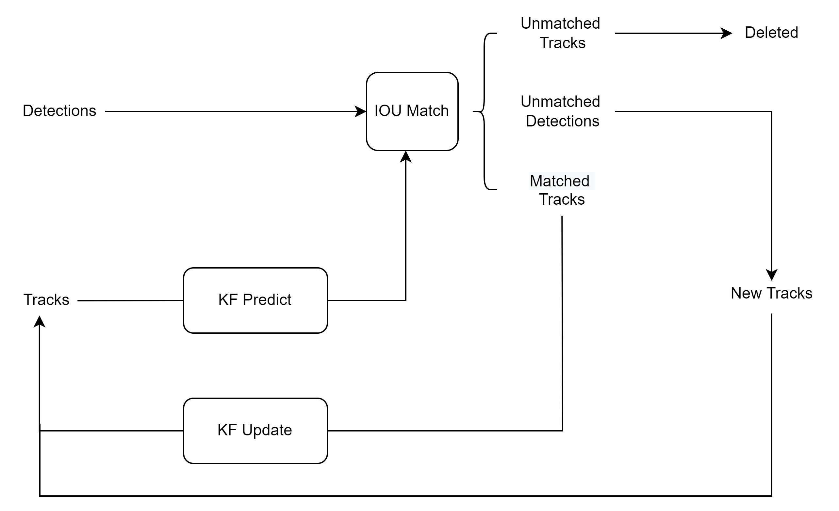
2. Обнаружение и отслеживание трафика
2.1 Обнаружение транспортных средств
2.2 Отслеживание транспортных средств
2.3 Объезд перекрестков и распознавание направления
Использовать алгоритм YOLO для поддержки обнаружения нескольких целей в реальном времени.
Использовать алгоритм SORT для прогнозирования положения на основе текущего состояния движения цели для отслеживания в реальном времени.
Вручную нарисовать линии принятия решений для различных направлений перекрестка и получить направление движения транспортного средства

Slide 9
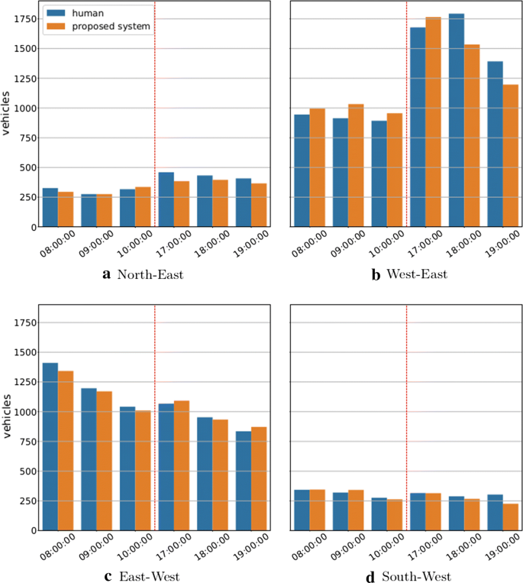
3. Анализ транспортного потока
Рассчитывать количество транспортных средств в каждом направлении и плотность движения за единицу времени, чтобы оценить поток.
Эти данные помогают нам анализировать, как транспортные потоки меняются с течением времени, что, в свою очередь, помогает нам принимать более обоснованные решения по управлению дорожным движением.

Slide 10
4. Динамическое управление светофором
Светофоры динамически регулируют продолжительность сигнала светофора на основе информации о транспортном потоке, полученной со всех направлений, что позволяет повысить эффективность движения на перекрестке.
Notes:
План работ (工作计划)
Исследование существующих решений 研究现有解决方案
Проведение обзора литературы по методам детекции транспортных потоков с использованием компьютерного зрения. 对使用计算机视觉检测交通流的方法进行文献综述。
Изучение технологий для динамического управления светофорами. 交通信号灯动态控制技术研究。
Разработка модели для детекции транспортных потоков 开发交通流检测模型
Сбор и подготовка видеоданных для обучения моделей. 收集和准备用于训练模型的视频数据。
Выбор и настройка модели глубокого обучения (например, YOLO, Mask R-CNN). 选择和调整深度学习模型（例如 YOLO、Mask R-CNN）。
Разработка алгоритма детекции транспортных средств и их классификации (например, типы автомобилей, плотность). 开发用于检测车流辆及其分类（例如车辆类型、密度）的算法。
Разработка алгоритма динамической адаптации светофоров 开发交通信号灯动态适应算法
Анализ существующих адаптивных алгоритмов светофоров 分析现有的信号灯自适应算法
Улучшить алгоритм на основе данных о транспортных потоках 在算法的基础上结合车流量数据进行改进
Тестирование и интеграция 测试和集成
Выбор инструменты и платформы для имитационного тестирования. 选择仿真测试所使用的工具和平台
Тестирование систем на выбранных инструментах 在仿真平台（Sumo，CityFlow）上测试系统。
Месяц 8: Оценка результатов и подготовка отчета 评估结果并准备报告
Оценка эффективности предложенной системы на основе различных критериев 根据各种标准（例如延迟、吞吐量）评估所提议系统的有效性。
Подготовка окончательного отчета и презентации. 准备最终报告和演示文稿。

Slide 11

Спасибо за внимание!
Ваши контакты

Slide 14
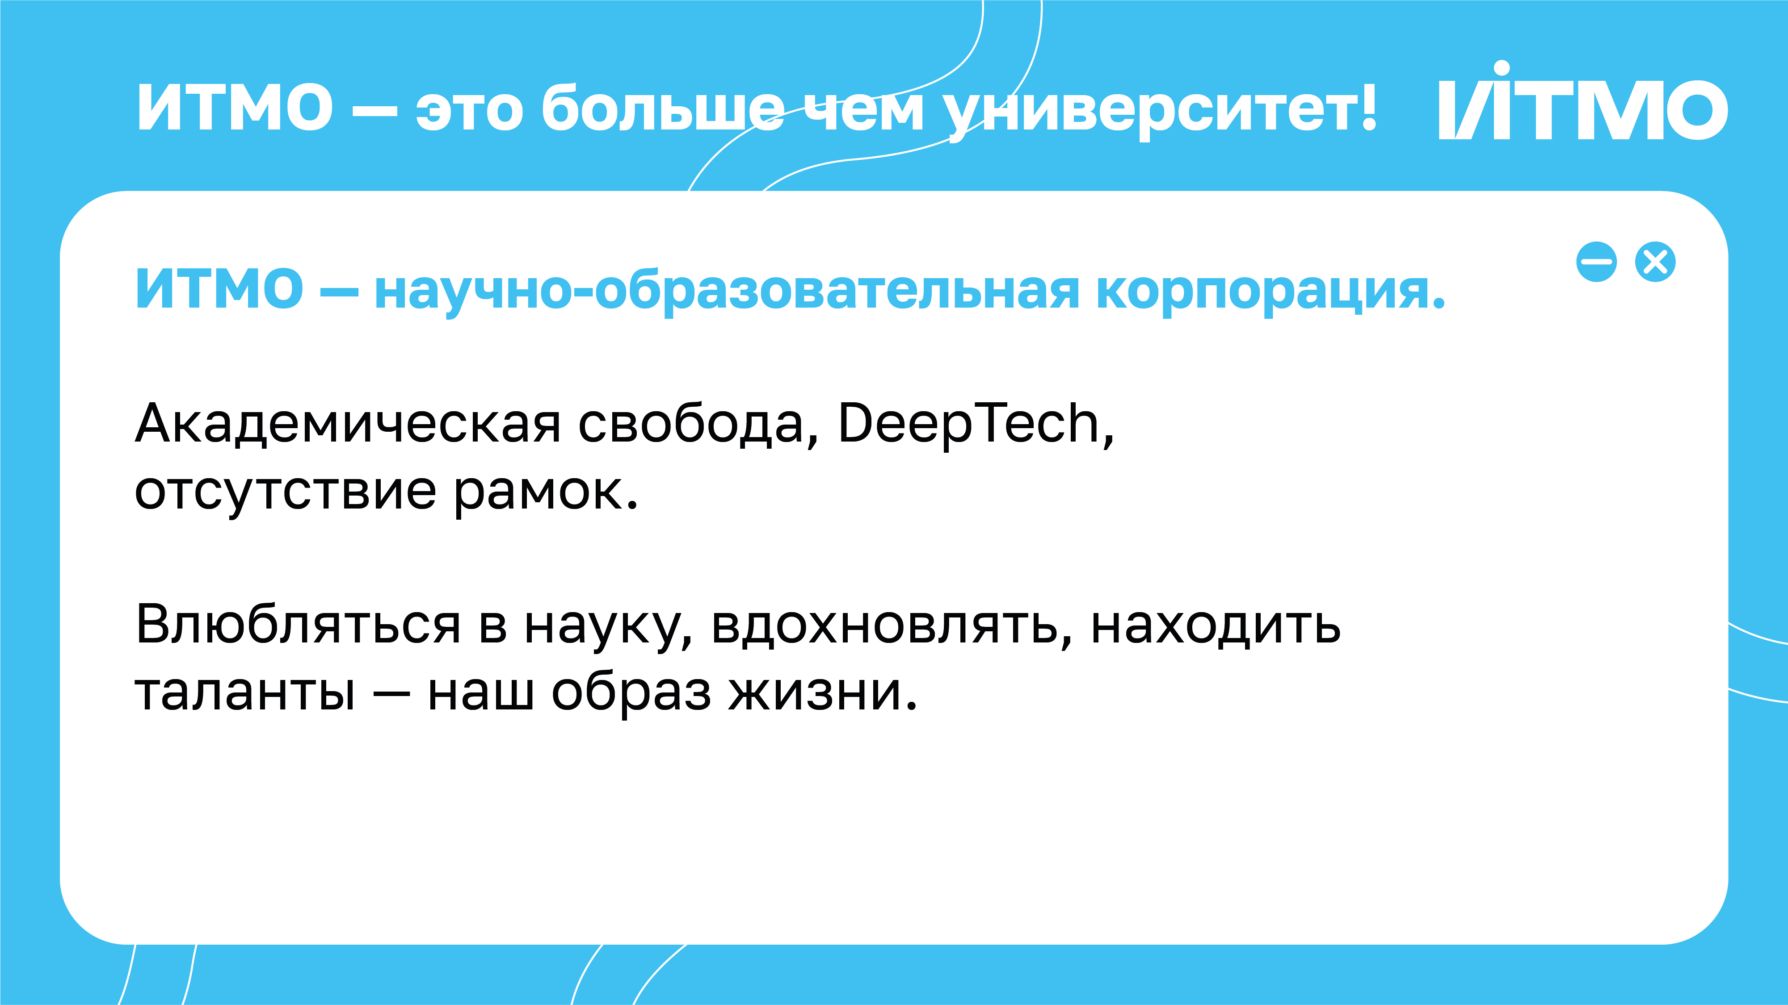
Рекомендации по оформлению слайдов
На слайдах должно быть как можно меньше текста. Не бойтесь оставлять свободное место, ведь оно имеет такую же ценность, как картинка или текст.
Текст должен быть читабельным.
Делайте акцент на самом важном, выделяя слова, например, другим цветом либо цветными плашками, или же используя жирное или курсивное начертание.
Не оставляйте «висячие» предлоги, их нужно переносить на следующую строку.
Пример оформления слайда:

Slide 15
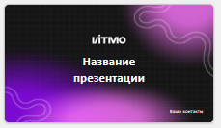


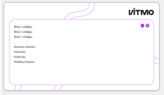
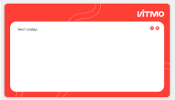


Рекомендации по оформлению слайдов
В шаблоне презентации представлено несколько вариантов фонов.
Их можно миксовать:
А можно выбрать один цвет для всей презентации:

Slide 16
Рекомендации по оформлению слайдов
Для того чтобы ваша презентация вызывала у аудитории эмоциональный отклик, используйте подходящие изображения.
Выбирайте фотографии только высокого разрешения.
Любые фотографии могут быть использованы в презентации только с соблюдением авторских прав.
Таблицы и списки по возможности заменяйте инфографикой и диаграммами. Если же необходима таблица, то делайте ее максимально простой и понятной для аудитории.

